Slide 1
TIN HỌC 5 – TUẦN 5

Slide 2
CUỘC SỐNG TRỰC TUYẾN
CHỦ ĐỀ A. INTERNET VÀ TRUYỀN THÔNG SỐ

Slide 3
CHỦ ĐỀ A.
INTERNET VÀ TRUYỀN THÔNG SỐ
Bài 1. Thế giới Internet thật là rộng lớn
Bài 2. Tớ liên lạc được với mọi người ở khắp mọi nơi trên thế giới

Slide 4
BÀI 1. THẾ GIỚI INTERNET THẬT LÀ RỘNG LỚN
TUẦN 5: ĐÁNH DẤU TRANG
Hiểu khái niệm về đánh dấu trang
Thực hiện được các thao tác đánh dấu trang để đưa trang Web vào danh sách các trang Web yêu thích

Slide 5

ÔN TẬP KIẾN THỨC CŨ
Em hãy nêu các nút và công dụng của từng nút trên trình duyệt web?

Slide 6
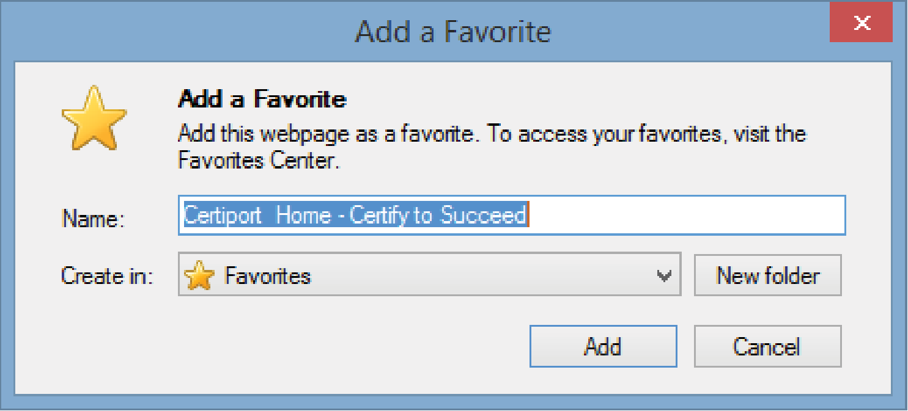
1. Khái niệm đánh dấu trang
Nếu bạn yêu thích hoặc thường xuyên ghé thăm một trang Web nào đó, bạn có thể "đánh dấu" (bookmark) trang đó để bạn có thể truy cập vào trang mà không phải nhập URL.

Slide 7

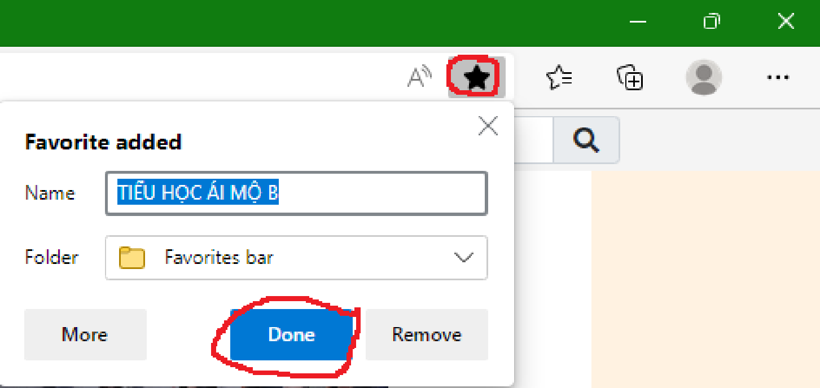
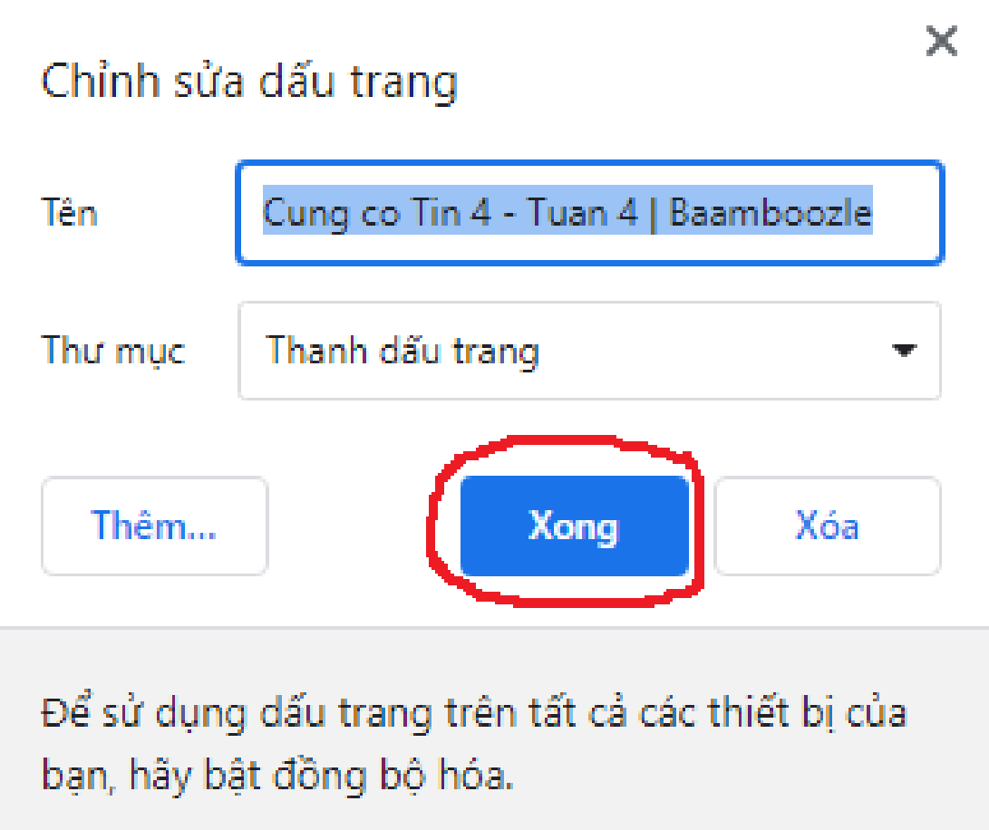
2. Đánh dấu trang
Để đánh dấu trang, lưu lại cho lần sử dụng tiếp theo
B1: Mở trang web ưa thích, nhấn vào biểu tượng “ngôi sao” trên thanh địa chỉ (hoặc Nhấn tổ hợp phím Ctrl+D)
B2: nhấn Xong (Done) hoặc Add.

Slide 8
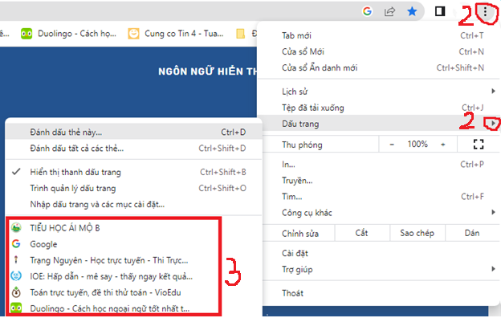
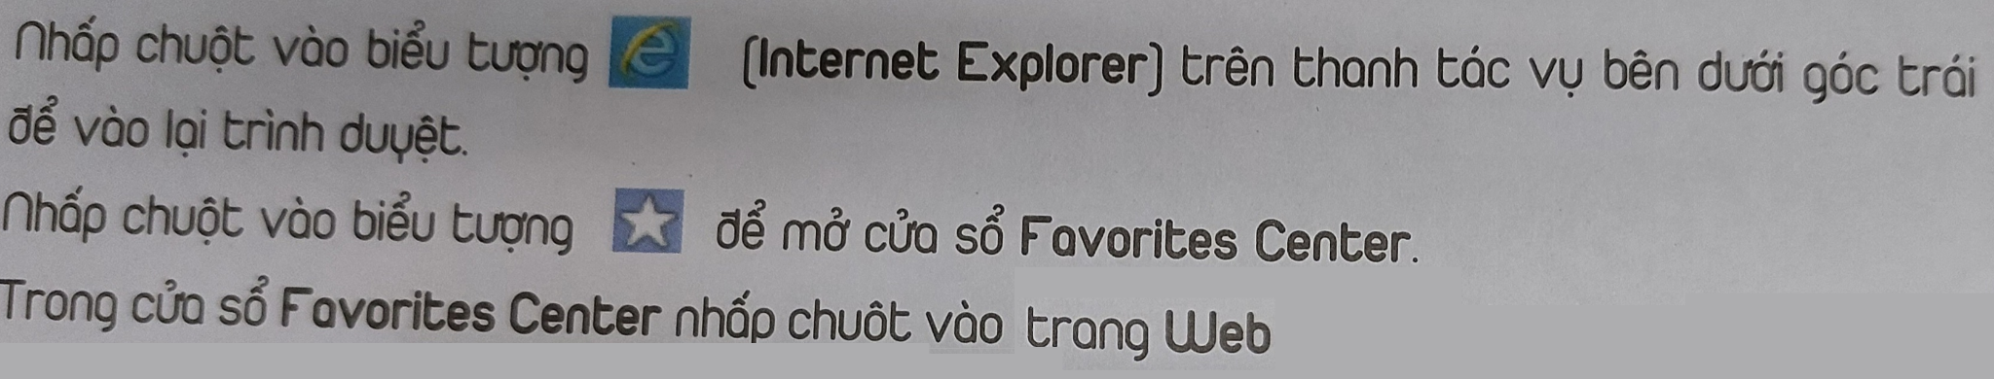
Tìm dấu trang
Trên máy tính, hãy mở Chrome.
Ở trên cùng bên phải, hãy nhấp vào biểu tượng Thêm Dấu trang
Tìm và nhấp vào một dấu trang

Slide 9
Thực hành theo nhóm 2 HS - 10 phút
Bài tập thực hành 2 - SGK/17
Trao đổi với bạn trang web ưa thích của em, sau đó cùng truy cập các trang web đó và đánh dấu trang

Slide 10
Em hãy sắp xếp các bước thực hiện đúng theo thứ tự thực hiện các thao tác để đưa một trang web vào trong danh sách yêu thích (Favorite) trên trình duyệt Internet Explorer
Nhấp chuột vào nút Add
Nhấp chuột vào nút Add to favorites
Nhấp chuột vào biểu tượng trên góc phải màn hình
1-2-3
2-1-3
3-2-1
3-1-2
2-3-1
Thư mục (folder) là nơi chứa các chương trình và các tp tin. Thư mục là phương tiện để sắp xếp thông tin

Slide 11
BÀI 1. THẾ GIỚI INTERNET THẬT LÀ RỘNG LỚN
TUẦN 5: ĐÁNH DẤU TRANG (TIẾP)
Biết được các thao tác tạo thư mục chứa trang Web yêu thích
Thực hiện được các thao tác tạo thư mục chứa trang Web yêu thích
Thực hiện được các thao tác đánh dấu trang để đưa trang Web vào một thư mục

Slide 12
ÔN TẬP KIẾN THỨC CŨ
1. Đánh dấu trang để làm gì?
2. Thực hiện đánh dấu trang mà em thích

Slide 13
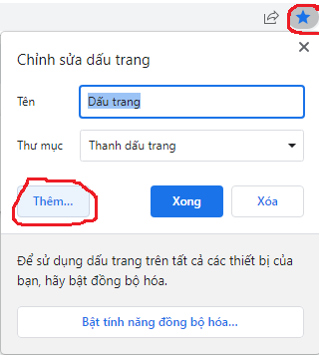
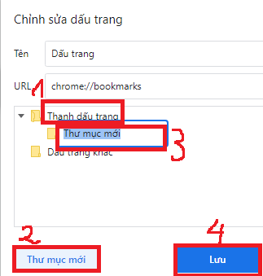
1. Tạo thư mục chứa trang Web yêu thích trên trình duyệt Google Chrome
B1: Chọn biểu tượng ngôi sao bên góc trên bên phải, chọn Thêm
B2. Nhấp chuột vào Thanh dấu trang (Bookmarks bar) và chọn Thư mục mới (New folder…) Đặt tên thư mục và Lưu.
CHÚ Ý:
Mọi thư mục mới được tạo, đều nằm trên Thanh dấu trang hoặc Dấu trang khác.
Muốn tạo thư mục con ở đâu, bạn cần chọn vị trí muốn tạo trước (Thanh dấu trang hoặc Dấu trang khác).

Slide 14
Thực hành theo nhóm 2 HS – 10 phút
Em hãy thảo luận với bạn và tạo các thư mục chứa trang Web yêu thích sau trên trình duyệt Google Chrome
- thư mục “Học Tiếng nước ngoài”
- thư mục “Học Toán”
- thư mục “Học Tiếng Việt”
- thư mục “Web trường”

Slide 15
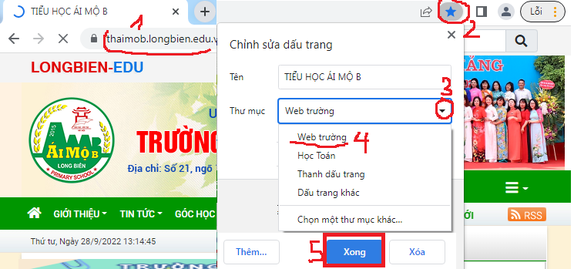
2. Thao tác đánh dấu trang để đưa trang Web vào một thư mục cụ thể
B1: Mở trang web muốn đánh dấu
B2: Nhấp chuột vào biểu tượng ngôi sao góc trên bên phải
B3,4: Chọn thư mục muốn lưu
B5: Nhấp chuột chọn Xong

Slide 16
Thực hành theo nhóm 2 HS – 10 phút
Em hãy thảo luận bới bạn, nhập địa chỉ các trang web sau và đưa trang Web vào một thư mục đã tạo ở phần trước theo dướng dẫn dưới đây
https://vi.duolingo.com
https://ioe.vn
https://vio.edu.vn;
https://vuihoc.vn/tieu-hoc
https://trangnguyen.edu.vn - thư mục “Học Tiếng Việt”
https://thaimob.longbien.edu.vn - thư mục “Web trường”
- thư mục “Học Tiếng nước ngoài”
- thư mục “Học Toán”

